Slide 1

概 率 论 与 数 理 统 计
一维连续型随机变量的数学期望

Slide 2
01
一维连续型数随机变量学期望的定义及例题分析
定义 设X是连续型随机变量,X~f(x),若
绝对收敛,则称该积分为X的数
学期望
记为:
EX=
否则称X的数学期望不存在.
例4 若X服从[a,b]区间上的均匀分布,求EX.
解
所以
EX=

Slide 3
02
一维连续型随机变量数学期望的例题分析
例1 设随机变量X服从参数为λ的指数分布,求EX.
解 X的概率密度函数为
EX=
所以,
类似计算可得: 若X~N(μ,σ²), 则EX= μ.

Slide 4
概 率 论 与 数 理 统 计
二维连续型随机变量的数学期望

Slide 5

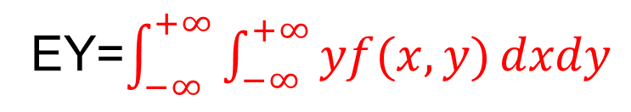
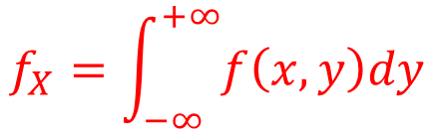
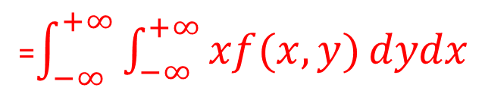
01
二维连续型随机变量数学期望的计算
如果（X,Y）是二维连续型随机变量，那么如何求E(X), E(Y)呢？
$$f_{X}=\int_{−∞}^{+∞}{f\left(x,y\right)dy}$$
EX=
而
=$\int_{−∞}^{+∞}{\int_{−∞}^{+∞}{xf(x,y)}dydx}$
同理
EY=$\int_{−∞}^{+∞}{\int_{−∞}^{+∞}{yf(x,y)}dxdy}$

Slide 6
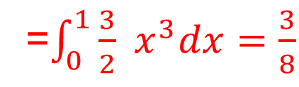
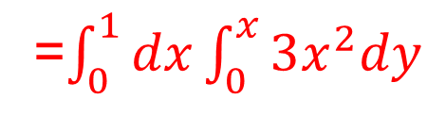
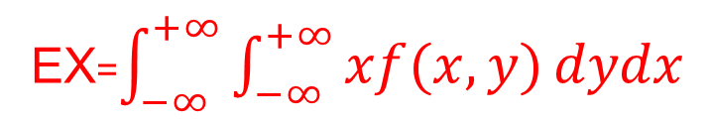
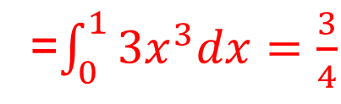
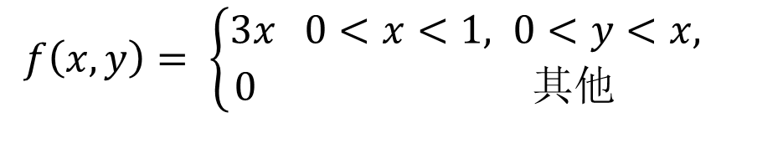
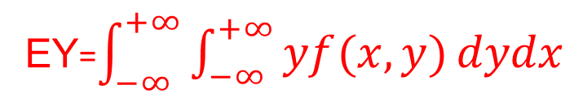
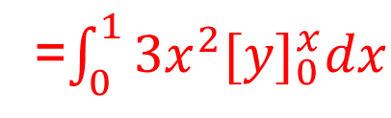
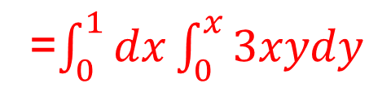
02
二维连续型随机变量数学期望的例题分析
例 1
$f\left(x,y\right)= \left\{\begin{aligned}3x 0<x<1, 0<y<x, \\ 0 其他 \end{aligned}\right.$
已知 X,Y的联合密度函数
求，EX,EY
y
解：
EX=$\int_{−∞}^{+∞}{\int_{−∞}^{+∞}{xf(x,y)}dydx}$
=$\int_{0}^{1}{dx}\int_{0}^{x}{3x^{2}dy}$
y=x
=$\int_{0}^{1}{{3x}^{2}{[y]}_{0}^{x}dx}$
=$\int_{0}^{1}{{\text{3}x}^{3}dx=\frac{3}{4}}$
同理
0
1
x
EY=$\int_{−∞}^{+∞}{\int_{−∞}^{+∞}{yf(x,y)}dydx}$
=$\int_{0}^{1}{dx}\int_{0}^{x}{3xydy}$
=$\int_{0}^{1}{{\frac{3}{2} x}^{3}dx=\frac{3}{8}}$

Slide 7
概 率 论 与 数 理 统 计
连续型随机变量函数的数学期望

Slide 8
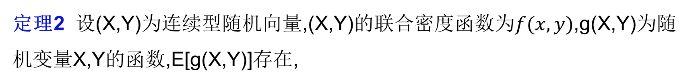
01
二维连续型随机变量函数的数学期望
定理1 设X为连续型随机变量,X的密度函数$为f(x)$,Y=g(X),且E(g(X))存在,则:
定理2 设(X,Y)为连续型随机向量,(X,Y)的联合密度函数为$f(x,y)$,g(X,Y)为随机变量X,Y的函数,E[g(X,Y)]存在,
则

Slide 9
02
连续型随机变量函数的数学期望例题分析
例1 设随机变量X服从[0,π]的均匀分布,求
解 由题意得
据定理，得

Slide 10
02
连续型随机变量函数的数学期望例题分析
例11 设(X,Y )服从以点 为顶点的三角形区域 A上的均匀分布,试求函数 的数学期望.
y
解 三角形区域 A 如图3-1,
易知 A 的面积为1，故
2
A
1
O
x

Slide 11
02
连续型随机变量函数的数学期望例题分析
于是
y
2
A
1
O
x

